Slide 1
ESCUELA POLITÉCNICA DEL EJÉRCITO
FACULTAD DE CIENCIAS ADMINISTRATIVAS
CARRERA INGENIERÍA EN COMERCIO EXTERIOR Y NEGOCIOS INTERNACIONALES
TÍTULO DE LA TESIS
“PROYECTO DE FACTIBILIDAD PARA LA CREACIÓN DE UNA OFICINA DE SERVICIOS DE LOGÍSTICA INTEGRAL Y OPERACIONES DE COMERCIO EXTERIOR EN LA CUIDAD DE QUITO.”
PREVIO A LA OBTENCIÓN DEL GRADO DE
INGENIERÍA EN COMERCIO EXTERIOR Y NEGOCIOS INTERNACIONALES.
ELABORADO POR:
Xavier Jimbo Díaz
QUITO- ECUADOR

Slide 2
CONTENIDO GENERAL
Proyecto de factibilidad para la creación de una oficina de servicios de logística integral y operaciones de comercio exterior en la ciudad de Quito.
Introducción.
Capítulo 4 Plan estratégico.
Capítulo 5 Estudio financiero.
Capítulo 6 Conclusiones y recomendaciones.
Capítulo 1 Aspectos generales.
Capítulo 3 Procesos de Importación/ Exportación y Logística integral.
Capítulo 2 Análisis de mercado.

Slide 3
INTRODUCCIÓN
Ofrecer un servicio para obtener beneficios competitivos y comparativos.
Disciplina de gran importancia para las empresas.
Logística integral y comercio exterior.

Slide 4
BASE LEGAL DEL PROYECTO
Normativa interna.
Escritura de constitución
Políticas internas
Normativa externa.
Código orgánico de la producción e inversiones.
Reglamento al Título de la Facilitación Aduanera para el Comercio, del Libro V del Código Orgánico de la Producción, Comercio e Inversiones.
Leyes y normas vigentes.

Slide 5
ASPECTOS GENERALES
El Comercio exterior se refiere al movimiento de los bienes y servicios a través de las fronteras siempre y cuando se cumplan los requisitos previamente establecidos entre las partes

Slide 6
ASPECTOS GENERALES
Importaciones
Régimen aduanero por el cual las mercancías importadas desde el extranjero o desde una Zona Especial de Desarrollo Económico pueden circular libremente en el territorio aduanero, con el fin de permanecer en él de manera definitiva, luego del pago de los derechos e impuestos a la importación, recargos y sanciones, cuando hubiere lugar a ellos, y del cumplimiento de las formalidades y obligaciones aduaneras.
Exportaciones
Régimen que se aplica a las mercancías que salen de territorio nacional para su uso o consumo.
Regímenes Especiales
Modalidades de importación o exportación que según corresponda se caracterizan por ser suspensivos, liberatorios o devolutivos de tributos aduaneros.

Slide 7
ASPECTOS GENERALES
Logística integral
Logística
Objetivo fundamental la satisfacción de las necesidades en bienes y servicios optimizando costos y tiempo.
Medios de transporte
Diferentes sistemas o maneras de desplazar un determinado contenido de un lugar a otro.
Consolidadoras
Encargados de la coordinación de transporte internacional y logística
Seguro
El objetivo del seguro es cubrir el riesgo que pueda caer sobre cualquier elemento que sea transportable.

Slide 8
INVESTIGACIÓN DE MERCADOS
Investigación de Mercados
Introducción al mercado
Comportamiento de la demanda
Tarifas por servicio

Slide 9
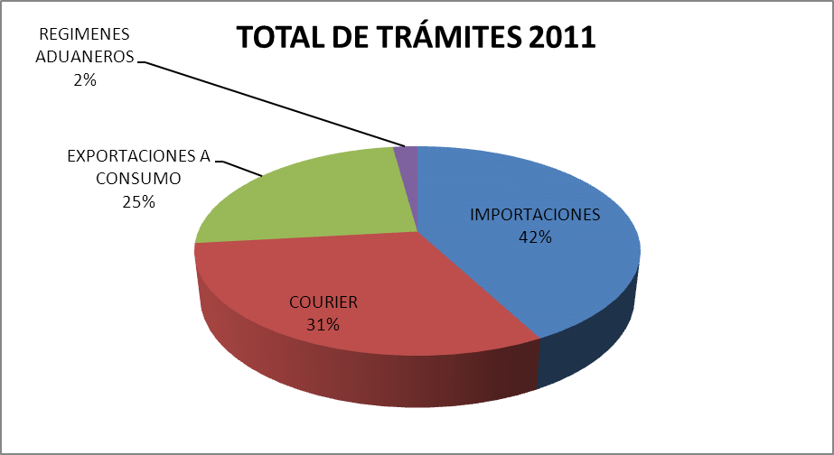
TRÁMITES AÑO 2011
TOTAL DE TRÁMITES 2011
TIPO TRÁMITE | NUMEROS DE TRÁMITES | PORCENTAJE DE TRÁMITES
IMPORTACIONES | 296708,00 | 42,25%
COURIER | 217467,00 | 30,97%
EXPORTACIONES A CONSUMO | 173095,00 | 24,65%
REGIMENES ADUANEROS | 14975,00 | 2,13%
TOTAL | 702245,00 | 100,00%

Slide 10
TARIFAS REFERENCIALES DEL SERVICIO MARÍTIMO
Gastos en origen (Depende de la negociación)
Bunker adjustment factor | 55,00 | p / cntr.
Documentation fee | 55,00 | p / embarque
Terminal handling | 110,00 | p / cntr.
Import service | 34,00 | p / cntr.
Manual documentation process in fee | 25,00 | p / embarque
Carrier security service | 12,00 | p / embarque
Gastos en destino (Depende la negociación)
CAS | 35,00 | p / cntr.
Porteo | 60,00 | p / cntr.
Documentación | 50,00 | p / embarque
Manejo | 40,00 | p / embarque
THC | 125,00 | p / contenedor
Visto bueno | 40,00 | p / embarque
Collect Fee | 100,00 | p / contenedor
Administración | 50,00 | p / contenedor
Transmisión | 50,00 | p / embarque
Control de cntrs. | 20,00 | p / contenedor

Slide 11
TARIFAS REFERENCIALES DEL SERVICIO MARÍTIMO

Slide 12
TARIFAS REFERENCIALES DEL SERVICIO AÉREO
MIAMI -QUITO
Flete | 1,4 x KG
Air transfer | 0,5 x KG
Guía aérea | 35,00
Sed aéreo | 25,00
Gastos locales | 35,00 + IVA
Manejo local | 10%
SHANGHAI -QUITO
Flete | 7,35 x KG
Custom Fee | 20,00
General inspection fee | 20,00
Doc Fee | 20,00
AMS Fee | 20,00
Transmisión de datos | 25,00
Administrativos | 125,00
Manejo local | 10%

Slide 13
TARIFAS REFERENCIALES DEL SERVICIO
Servicios de Comercio exterior
Importación, exportación y regímenes aduaneros
Resolución 2012-0140—RE
Seguros
Alianza estratégica
Porcentaje de comisión de la prima neta

Slide 14
PROCESOS DE LOGÍSTICA INTEGRAL.
Compañía de responsabilidad limitada
Oficina matriz: Quito
Oficina Satélite: Tababela
Servicio personalizado y eficaz

Slide 15
PROCESOS DE LOGÍSTICA INTEGRAL EN IMPORTACIONES
Registro previo
Flete internacional
Seguros
Recepción de documentos
Ingreso de datos ECUAPASS
Canal de aforo
Liquidación
Retiro de la mercadería
Servicio pos-venta

Slide 16
PROCESOS DE LOGÍSTICA INTEGRAL EN EXPORTACIONES.
Registro previo
Transmisión electrónica
Presentación documentos de acompañamientos
Aforo
Cierre de exportación.

Slide 18
PLAN ESTRATÉGICO.
Misión
Visión
Objetivos corporativos
Ser una Empresa orientada a brindar asesoría en logística integral y comercio exterior, con el propósito de buscar un desarrollo integral en el factor personal, profesional o social de nuestro clientes, ofreciendo servicios de excelente calidad, aplicando procesos de atención al cliente
Lograr que nuestros clientes del Distrito Metropolitano de Quito en 5 años, reconozcan a la empresa, como innovadora y confiable, que nuestro servicio personalizado cumpla con todas sus expectativas mediante servicios de excelente calidad
Desarrollar un plan al interior de la empresa que incluya la actualización de los procesos de servicio, el control de la calidad, seguridad y atención al cliente, con eficiencia y efectividad
Objetivos estratégicos
Relacionados con el desempeño de la empresa, la capacidad de solución, calidad de los productos, rapidez y financiamiento.

Slide 19
PLAN ESTRATÉGICO.
FORTALEZAS | OPORTUNIDAD | DEBILIDADES | AMENAZAS
Calidad de Servicio | Existe un alto porcentaje de personas interesados en el Servicio de Asesoría. | Implementación de recursos tecnológicos. | Variedad de empresas dedicadas a brindar el servicio.
Servicio de calidad comercialización. | Se hará conocer al mercado la existencia este servicio y sus beneficios. | Implementación de insumos para controles de calidad. | Costo de los Equipos tecnológicos.
Optimización del tiempo y recursos del Cliente. | Incremento de la población demográfica en el Distrito Metropolitano de Quito. | Paradigmas del servicio por parte de los clientes. | Aumento de la inflación e inestabilidad económica del país.
Costos accesibles a los clientes. | Posible aceptación positiva del servicio por parte de los clientes. | Inseguridad para inversión externa. | Políticas económicas que obstaculizan nuevas inversiones.

Slide 20
ANÁLISIS FINANCIERO.

Slide 21
ANÁLISIS FINANCIERO.

Slide 22
Conclusiones y Recomendaciones

Slide 23
CONCLUSIONES
La logística y comercio exterior es un servicio que en la actualidad se ha desarrollado debido al incremento de operaciones de importación y exportación
Existe insatisfacción debido a que un 66.67% de encuestados no se sienten a gusto con su actual servicio siendo este un factor a nuestro favor para introducir nuestra propuesta.
La logística integral, comercio exterior y seguros infieren gran responsabilidad, es necesario tomar en cuenta cada uno de los aspectos que intervienen dentro de este proceso
Dar a conocer nuestras principales fortalezas al principio será muy difícil, pero con el tiempo, estas adversidades se convertirán en nuestras fortalezas ya que con la implementación de estrategias.
Mediante el análisis financiero se determinó que la aplicación del presente proyecto es viable

Slide 24
RECOMENDACIONES
las ideas del presente proyecto debe estar actualizadas según los modificaciones reflejadas en bases legales, políticas internas y externas
Se recomienda la aplicación de este proyecto, con ideas innovadoras y servicios personalizados, herramientas que permitan ganar mayor credibilidad y posicionamiento en el mercado
Formar un grupo solido capaz de brindar autónomamente todos los servicios ofertados teniendo como principal objetivo la satisfacción de nuestra demanda,
Nuestra principal fortaleza es el recurso humano, por lo tanto se recomienda tener políticas que generen estabilidad en nuestros empleados
Se debe implementar tecnología de punta en referencia a software con el objetivo mejorar la calidad de nuestros servicios

